Slide 1

談話会発表
DTLSを用いたCoAPのセキュリティ強化に関する研究
所属 ： 情報基盤システム学研究室
発表者 ：DAVAAKHUU UNDARMAA
指導教員： 池部 実 講師
吉崎 弘一 教授
発表日 ： 2025年5月28日
会場 ： セミナー1(第三講義棟)

Slide 2
発表する論文
Data Protection in IoT using CoAP based on Enhanced DTLS
発行年： August 06, 2023 著者：Sara Alayda , Randa Ahmed – Assistant Professor Jouf University, College of Computer and Information Sciences

Slide 3
目次
研究背景・目的
CoAPとDTLSの基礎
Enhanced DTLSの特徴と提案手法
実験方法と評価
まとめ・今後の課題

Slide 4
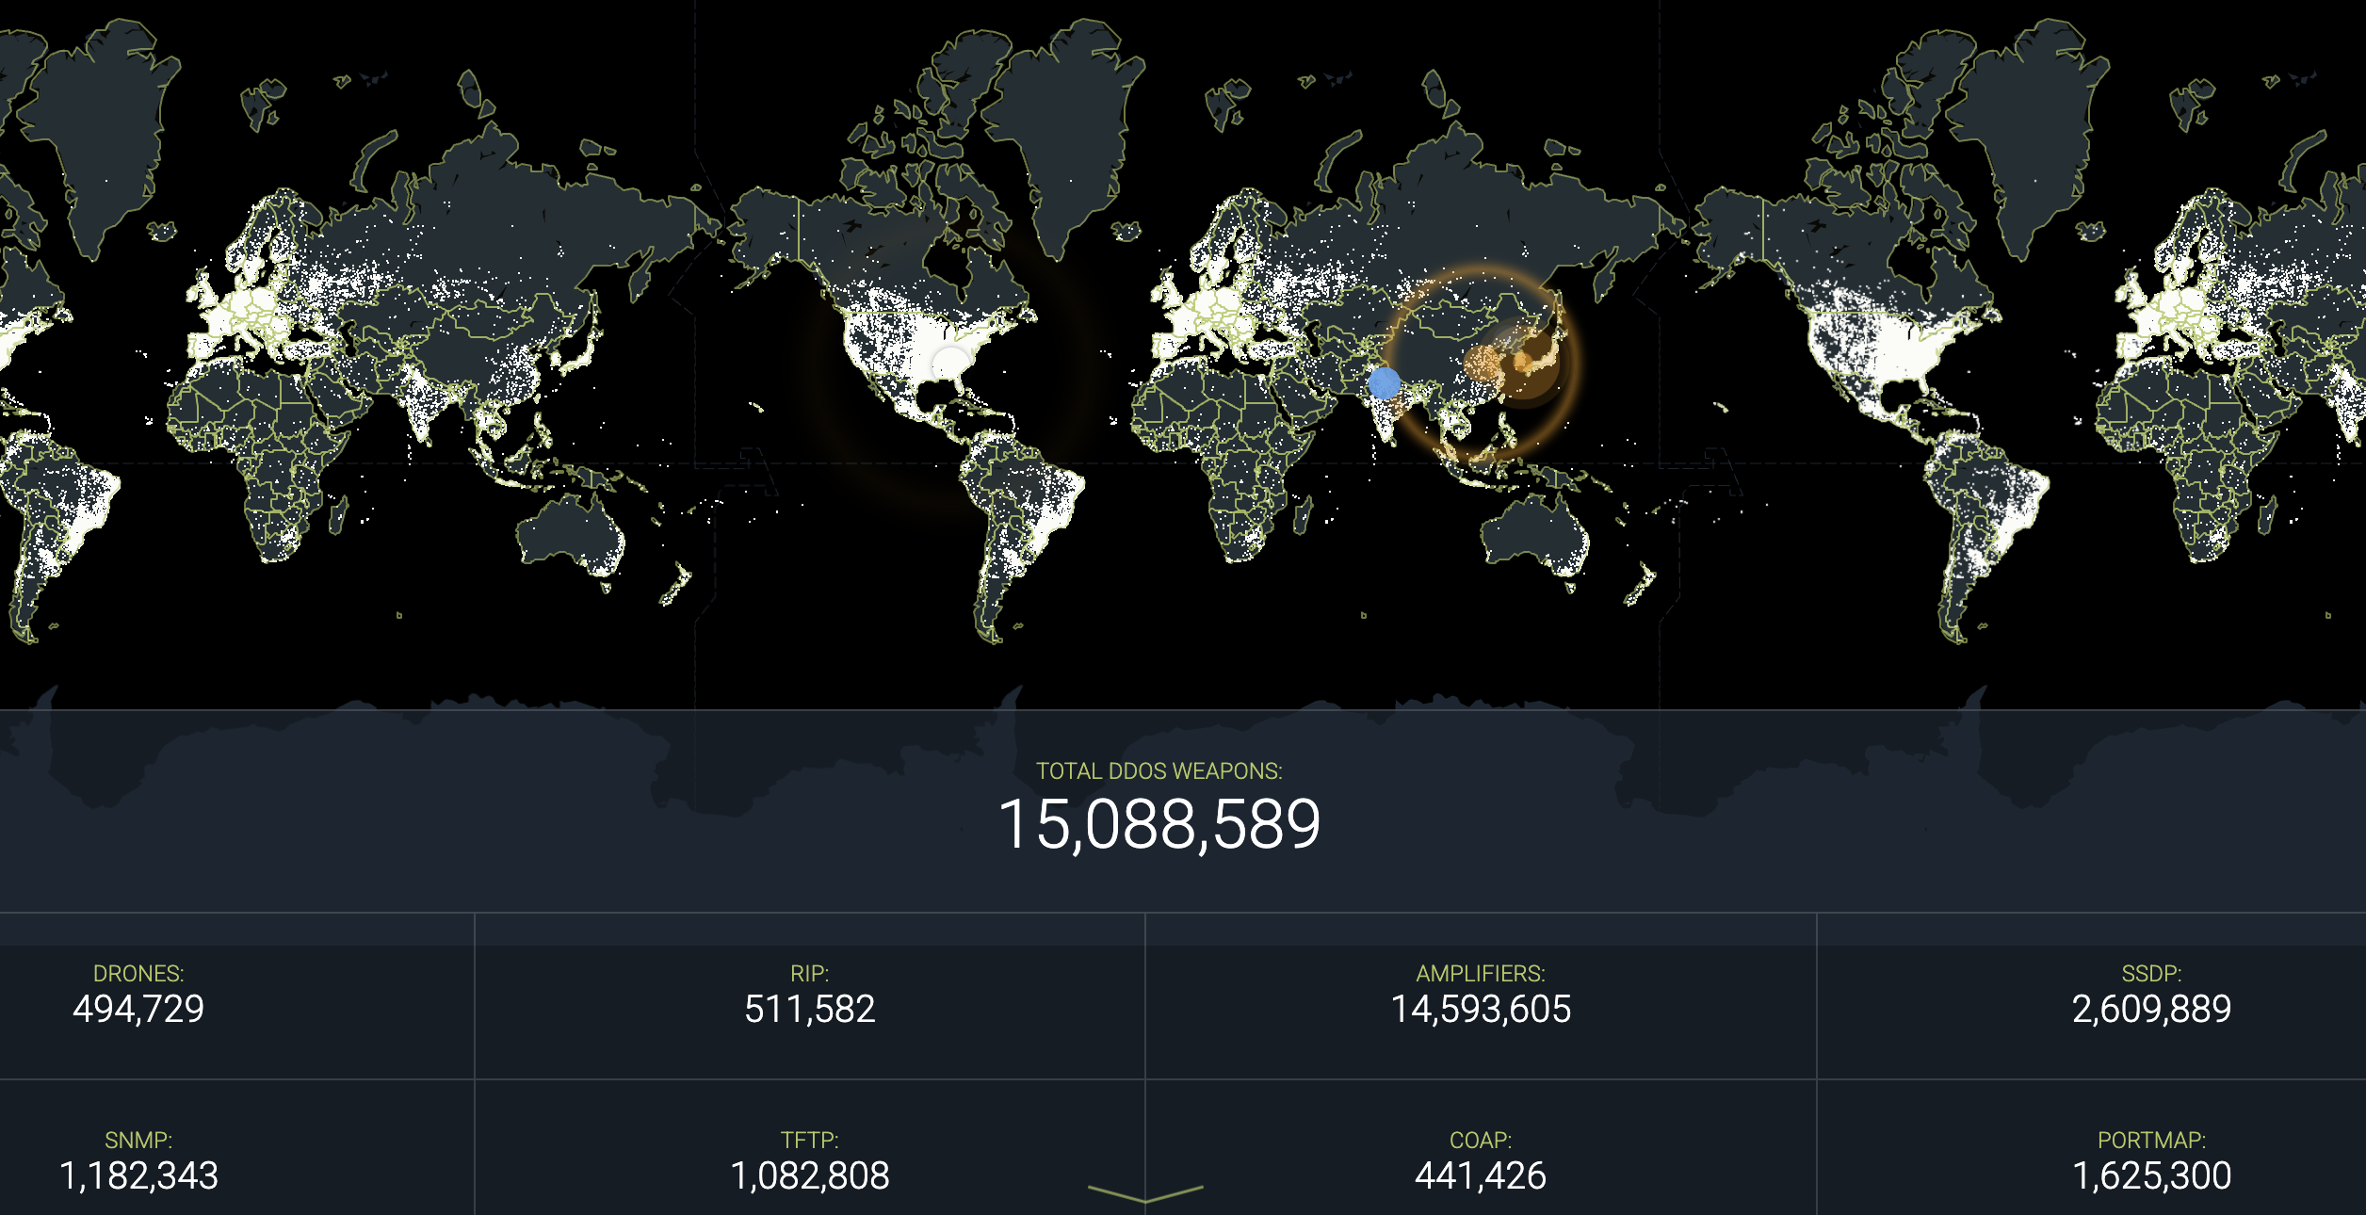
近年、IoTデバイスに対するサイバー攻撃が増加しており、特にMiraiボットネットのようなマルウェアが多数のデバイスを感染させ、DDoS攻撃などに悪用されています。 また、スマートホームや医療用IoT機器に対するハッキング被害も報告されており、IoTセキュリティの強化は世界的な課題となっています。

Slide 5
研究背景・目的
IoT環境におけるデータ通信の安全性を確保するために、CoAPプロトコルに適用されるDTLSの強化手法を検討することである。
特に、現行のDTLSが持つパフォーマンスやリソース消費の課題に対して、軽量かつ高効率なセキュリティ強化策を提案・評価することを目指す。

Slide 6
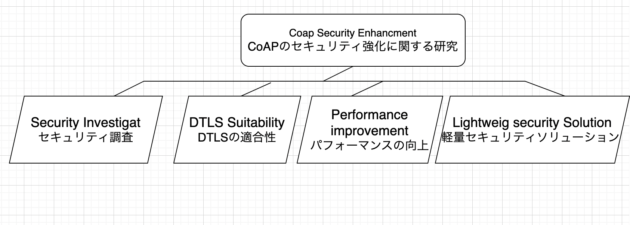
研究背景・目的
関連研究 提案された分類

Slide 7
研究背景
セキュリティ調査
DTLSの適合性
IoT環境には様々な脅威が存在
盗聴（Eavesdropping）
（Spoofing）
(DoS/DDoS攻撃)
・ CoAPはUDPベースのため
暗号化がデフォルトでない
接続レスで認証が弱い
・DTLS導入によりセキュリティ強 化 が可能
DTLSはTLS のUDP版
・CoAPとの相性が良い
軽量でUDP対応
・IoTデバイスの制約
CPUやメモリに負担がかかる可能性
事前共有鍵（PSK）でリソース節約可能

Slide 8
研究背景
性能向上
軽量セキュリティソリューション
セキュリティ向上と性能のバランス：
応答時間への影響を最小限に
帯域、CPU、メモリの使用を抑制
・最適化手法：
ハンドシェイクの簡素化
軽量な暗号アルゴリズム
・評価指標：
RTT（ラウンドトリップタイム）
メモリ使用量
パケット損失率
・IoTデバイスの制限：
CPU、RAM、バッテリーの制約
・ソリューション：
軽量な暗号アルゴリズムの使用
DTLS + PSKによる効率的な保護
・目的：
セキュリティを保ちながら性能を確保する

Slide 9
目次
研究背景・目的
CoAPとDTLSの基礎
Enhanced DTLSの特徴と提案手法
実験方法と評価
まとめ・今後の課題

Slide 10
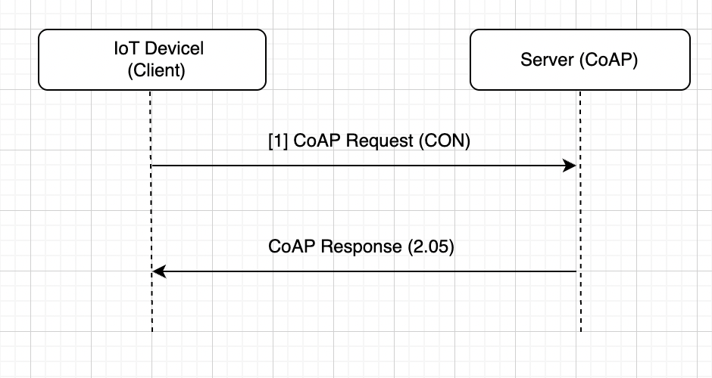
・CoAP（ Constrained Application Protocol） 1/2
CoAP（Constrained Application Protocol)
リソースが制限されたIoTデバイス向けに設計された軽量なアプリケーション層プロトコルであり、UDP上で動作し、HTTPに似たRESTful通信を実現します。
CoAPメソッド（GET、PUT、POST、DELETE）を使用する主な目的は、低消費電力で制約のある環境で、リソース（センサーデータ、コンフィギュレーション、デバイス設定など）に対してCRUD（Create、Read、Update、Delete）操作を実行することです

Slide 11
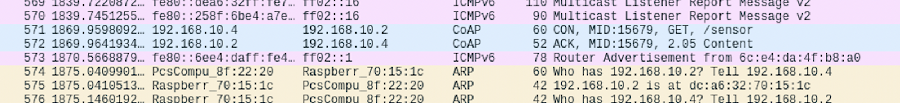
CoAP（ Constrained Application Protocol） 2/2
クライアント（例：センサーやIoTデバイス）は、温度などのデータを取得するために、サーバーに CoAPリクエスト（例：GET） を送信します。
サーバー はリクエストを処理し、CoAPレスポンス
（例：2.05 Content） を返し、要求されたデータをクライアントに送信します。信

Slide 12

DTLS(Datagram Transport Layer Security） 1/2
TLSのセキュリティ機能（暗号化、認証、改ざん検出）をそのままUDPに適用
DTLS
パケットの損失や順序の入れ替えに対応可能（IoT環境に最適）
CoAPなどのUDPベースのプロトコルと組み合わせて使用される
軽量で高速な通信が可能なため、リソース制限のあるIoTデバイスに適している
DTLSを取り上げます。DTLSはUDPのような軽量だけど不安定な通信の上でセキュリティを実現するためのトランスポート層のプロトコルです。
主な特徴

Slide 13
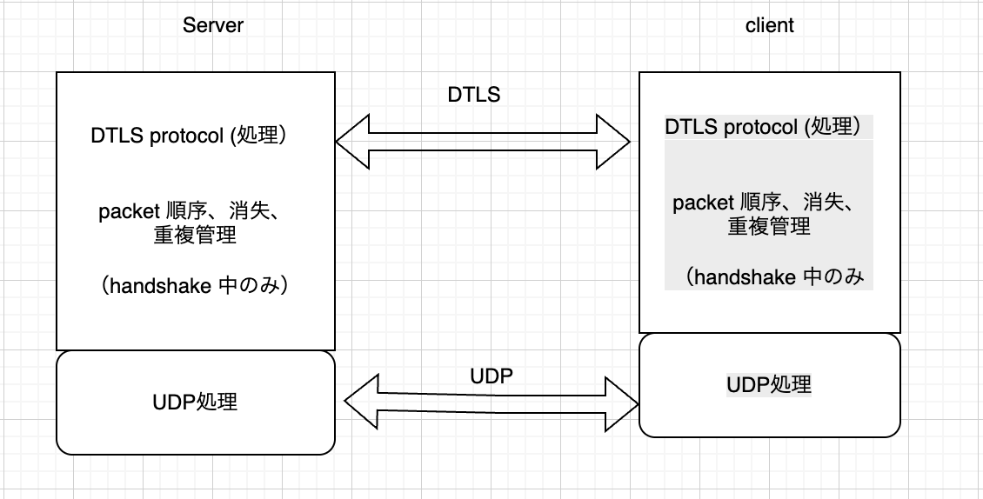
DTLS(Datagram Transport Layer Security） 2/2
DTLS層：DTLSプロトコルによる暗号化通信を処理します。
DTLSプロトコル処理：暗号化・復号化、認証、メッセージの整合性確認などの処理を行います。
パケット順序、消失、重複管理（ハンドシェーク中のみ）：TLSと異なり、UDPは信頼性がないため、DTLSはハンドシェーク中にパケットの順番や欠落、重複を自動的に管理します。
UDP層：下層のトランスポートプロトコルで、接続レス型（connectionless）で軽量な通信を担当します。

Slide 14
目次
研究背景・目的
CoAPとDTLSの基礎
Enhanced DTLSの特徴と提案手法
実験方法と評価
まとめ・今後の課題

Slide 15
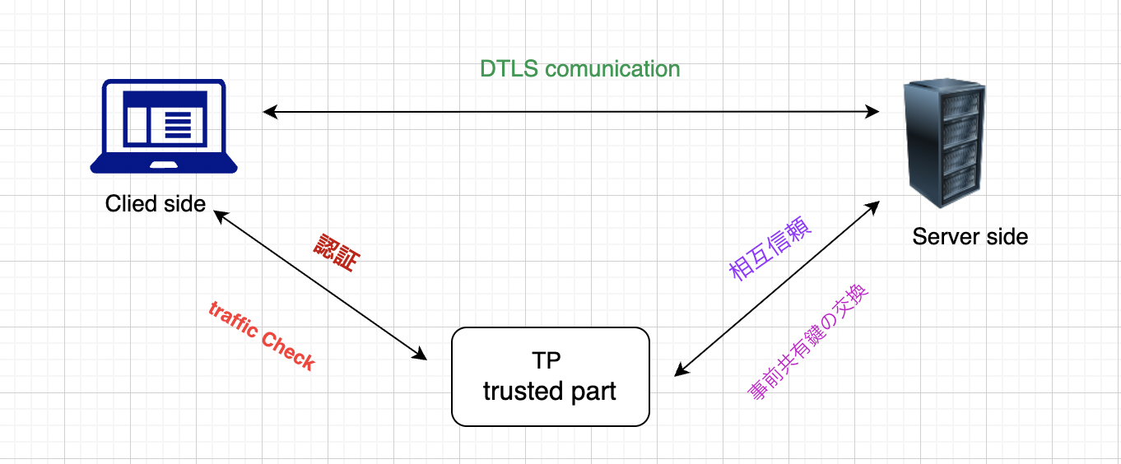
Enhanced DTLSの特徴と提案手法 1/
提案するソリューションは、CoAPプロトコル上でDTLSのためのTP（Trust Part）コンセプトを利用し、IoT環境においてサーバーへのDoSおよびDDoS攻撃を未然に防ぐことを目的としている。TPは、秘密鍵の交換、クライアントの認証、および不審なデバイスの検出・確認の役割を果たす。

Slide 16
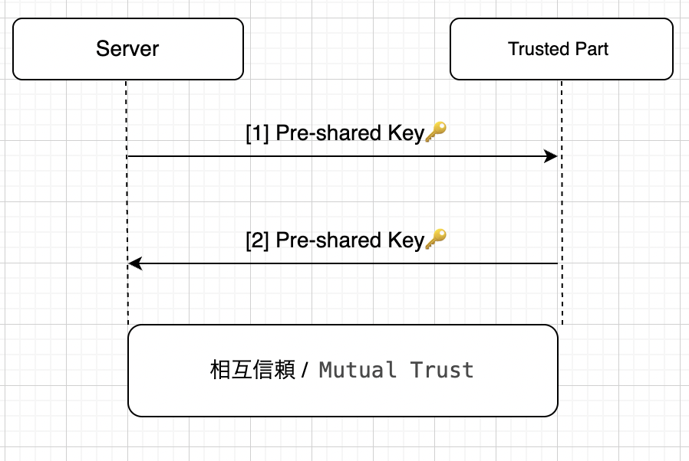
Enhanced DTLSの特徴と提案手法 2/
クライアントとサーバー、あるいはTPとの間で通信が始まる前に、サーバーとTPの間で相互信頼を確立する必要がある。
この相互信頼は、事前共有鍵（Pre-shared Secretの交換によって実現される
最初のステップとして、TPとサーバーは共通の秘密鍵 K に合意する。
この秘密鍵 K は信頼確立のためだけでなく、後にクライアントを認証し、その資格情報を検証するためにも使用される。

Slide 17




Enhanced DTLSの特徴と提案手法 3 /
Traffic Check (Authorization Phase)
TP
アクション決定(リストに基づく)
TP
IPアドレスチェック
TPによる分析
Client
クライアントA（IP: 192.168.1.10）がAuthREQを送信
クライアントB（IP: 10.0.0.5）がAuthREQを送信。
クライアントC（IP: 172.16.0.3）がAuthREQを送信。
TL 判定：通信を許可し、サーバーへの接続を確立。
Trusted List (TL)
Suspicious List (SL)
Blocked List (BL)
SL判定: 追加の認証
TPがIPをチェック → Trusted Listに存在 → 接続許可
TPがIPをチェック → Suspicious Listに存在 → 追加認証を要求
TPがIPをチェック → Blocked Listに存在 → 即時遮断
BL判定：ログを記録し、接続を拒否
IP: 192.168.1.10
IP: 10.0.0.5
IP: 172.16.0.3
Notes:
Blocked List (BL)通信を許可されない悪意のあるIPアドレスのリスト。パケットを即時破棄
Suspicious List (SL)攻撃（DoSなど）の可能性があるIPアドレスのリスト。パケットを監視・検証
Trusted List (TL)信頼できる安全なIPアドレスのリスト。パケットを許可
攻撃（DoSなど）の可能性があるIPアドレスのリスト
(クライアントがDTLS通信を開始する際、認証要求（AuthREQ）をTrusted Party（TP）に送信 )

Slide 18
Enhanced DTLSの特徴と提案手法 5 /
判定基準 | 状況の | リストの種類
✅以前に正常に接続され、攻撃が検出されなかった場合 | 信頼済み | TL（信頼リスト）IP: 192.168.1.10
⚠️短時間に大量のリクエストを送信している場合 | 疑わしい | SL（監視リスト） IP: 10.0.0.5
⚠️ 許可されていないポートや不正なデータを使用している場合 | 疑わしい | SL（監視リスト） IP: 10.0.0.5
⛔ 過去にDoSやブルートフォース攻撃を試みた場合 | ブロック対象 | BL（遮断リスト）172.16.0.3
⛔ IPスプーフィングやパケット改ざんが検出された場合 | ブロック対象 | BL（遮断リスト）172.16.0.3
✅ TPにより認証されたデバイスIDを持っている場合 | 信頼済み | TL（信頼リスト） IP: 192.168.1.10
⚠️長期間非アクティブだったが、急に多くのリクエストを送り始めた場合 | 疑わしい | SL（監視リスト）IP: 10.0.0.5
どのように分類されますか?
Ip header
metadata
✅ Trusted List（TL） – 信頼できる、認証済みのIPアドレス ⚠️Suspicious List（SL） – 疑わしいIPアドレス（一時的な待機ゾーン）
⛔ Blocked List（BL） – 攻撃者として記録された、ブロックされたIPアドレス
Notes:
TP は、以前の接続からの IP ヘッダーとメタデータに基づいて決定を下します。

Slide 19
Enhanced DTLSの特徴と提案手法 5 /
IPSがブラックリストにある場合：これらのIPは過去に攻撃を行った、または危険と判定されたもの
Input Packet P = [IPS, IPD, PL]
IPS：送信元IPアドレス（IoTデバイスのIP）
IPD：宛先IPアドレス（通常はサーバ）
PLT：payload サイズ（送信データの大きさ）
Extract P. header
if IPS in blacklist:
drop(P)
if PL > PLT:
drop(Packet)
Add(IPS, Bl)
blacklist.add(IPS)
elif IPS in suspect_list:
if PL == suspect_list[IPS]:
alert("DoS検出")
blacklist.add(IPS)
elif multiple_IPS_same_PL:
alert("DDoS検出")
ペイロードサイズが閾値を超えている場合
Add(IPS,TL)
suspect_list.add(ip)
else:
trust_list.add(IPS)
信頼リスト
IPSがサスペクトリストにある場合
複数のIPから同時にアクセスがある場合
Notes:
パケットの送信元IPアドレスとペイロードサイズに基づいて、DoS（サービス拒否攻撃）およびDDoS（分散型DoS攻撃）を検出・防御します。

Slide 20
Enhanced DTLSの特徴
DTLSハンドシェイク前の認証フェーズ (Enhanced DTLS + TP)
Client
(TL)
Trusted Part (Tp)
# TP側に登録されたK
TP_stored_K = "s3cr3t_k3y_123"
# クライアント側のK (TPと同じ値)
client_K = "s3cr3t_k3y_123"
AuthREQ
AuthREP
なぜ安全か？
Kの秘密性:KはTPとクライアントのみが知っており、第三者には漏れない。
IPチェックとの組み合わせ: IPアドレスだけでなく、Kによる二重認証でより強固に。
リプレイ攻撃防止: セッションごとに一時的なSession Keyを生成するため、過去の通信を悪用できない。
{ K, SN
Tp to Client Authentication phase

Slide 21
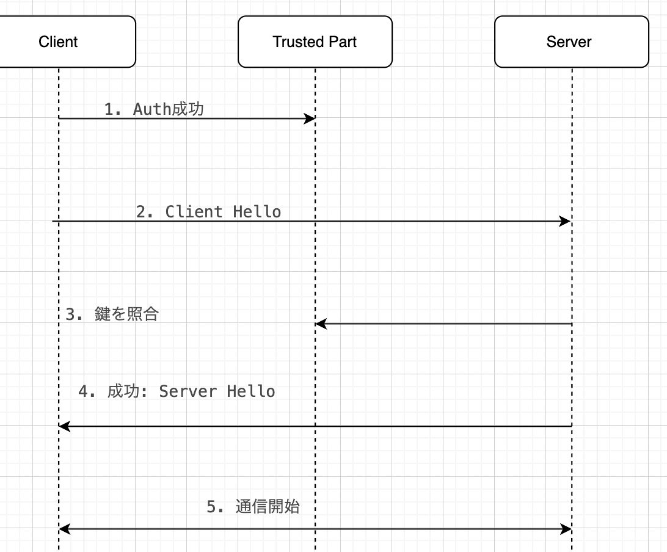
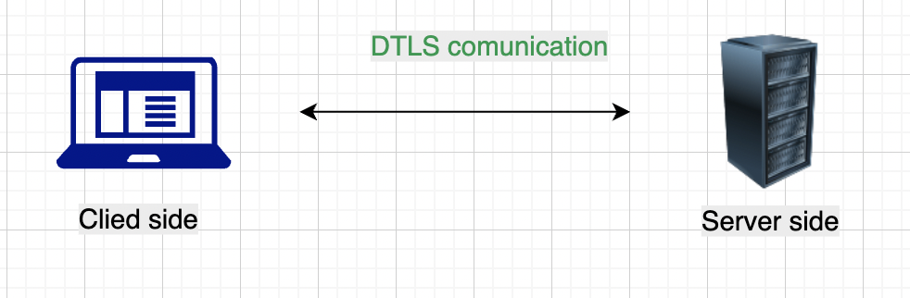
Enhanced DTLSの特徴と提案手法 4 /
クライアント認証完了
TPによりクライアントの正当性が確認済み
Client Hello 送信
クライアントがサーバーに接続開始を要求
サーバーによる鍵照合
サーバーはTPと共有する認証鍵を検証
接続開始 or 拒否

Slide 22
目次
研究背景・目的
CoAPとDTLSの基礎
Enhanced DTLSの特徴と提案手法
実験方法と評価
まとめ・今後の課題

Slide 23
実験方法と評価
1. TPとサーバーの事前設定
事前共有鍵（K）の交換:
Trusted Party（TP）とサーバーは事前に秘密鍵（K）を共有
この鍵はクライアント認証とサーバー認証の両方に使用
2. TPによるクライアント認証フロー
ステップ1: IPアドレスによるフィルタリング
TPはクライアントのIPアドレスを3つのリストで照合:
ブロックリスト（BL）: 既知の攻撃元IP（接続即時拒否）。
サスペクトリスト（SL）: 不審なIP（追加認証が必要）。
トラストリスト（TL）: 信頼済みIP（次の認証ステップへ）。
3. サーバーへの接続許可
以下の条件を満たした場合のみ、サーバーはサービスを提供:
クライアントのIPがトラストリスト（TL）に登録。
Kの認証が成功。

Slide 24

実験方法と評価
提案した強化版DTLSプロトコルの有効性と効率性を検証するために、MATLABツールを用いて実装を行いました。
CoAPプロトコルを操作するための専用ライブラリを使用し、DTLSを用いたIPベースのセキュリティ通信を実現しました
らに、Simulinkを使用してシステム全体のモデルベース設計（Model-Based Design）によるシミュレーションも実施しました

Slide 25
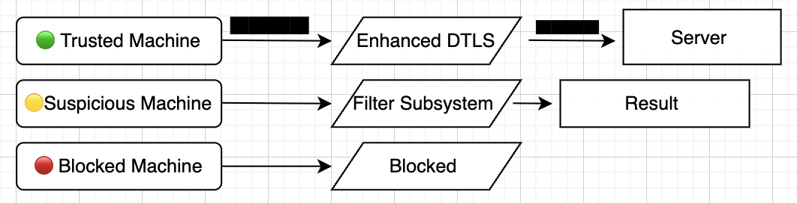

実験方法と評価
これらのマシンは、IPアドレス「192.168.1.3」 を持つホストサーバーにデータを送信しようとします。
信頼されたマシン（trusted machine）
疑わしいマシン（suspicious machine）
ブロックされたIPアドレスを持つマシン（blocked machine）
このDTLSプロトコルは、3台のマシンからのトラフィックをフィルタリング（選別）し、IPアドレスリストをリアルタイムで更新します。これにより、信頼されたマシンのデータのみがサーバーに届き、他は拒否されます
Notes:
プロトコルにおける3つのIPアドレスリスト（信頼済み、疑わしい、ブロックされた）および信頼できる第三者としてのサーバーを導入しています。Simulink上で以下のようなモデルを構築しました

Slide 26
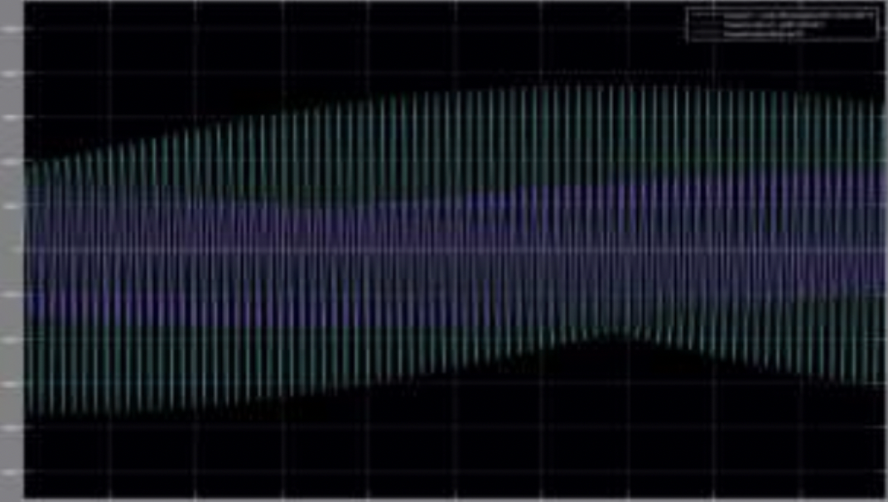
実験方法と評価
MATLABのSimulinkで前に作ったモデルを使ってシミュレーションを行いました。その結果が図6に示されています。
この図からわかるように、提案した方法はとても効果的でした。第三者のサーバーは、信頼できる1台のマシンからの通信だけを許可しており、そのマシンのIPアドレスは「信頼リスト」に登録されています。
一方、他の2台のマシンからの通信はブロックされました。

Slide 27
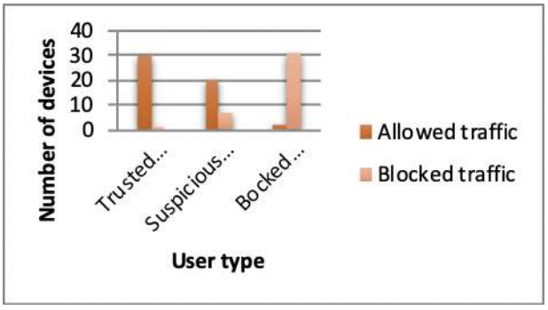
実験方法と評価
[Trusted] ██████████████████████████████ 30 (100%許可)
[Suspicious] ███████████████████████ 27 (90%検知 → ブロック)
[Blocked] ███████████████████████████ 30 (100%ブロック)
信頼済みユーザー30件を100%正確に許可
不審ユーザー30件のうち27件を正確にブロック（3件はFalse Negative）
7%の誤検知率は、IoT環境において許容範囲内の高い精度です。False Negativeも自動的にブロックされるため、セキュリティ強度が維持されます
検知精度
False Negative（見逃し）が発生しても、誤って「ブロック済み」に分類されるため安全
セキュリティ保証:
Traffic filtering
93.55%の精度で悪意あるトラフィックを遮断

Slide 28
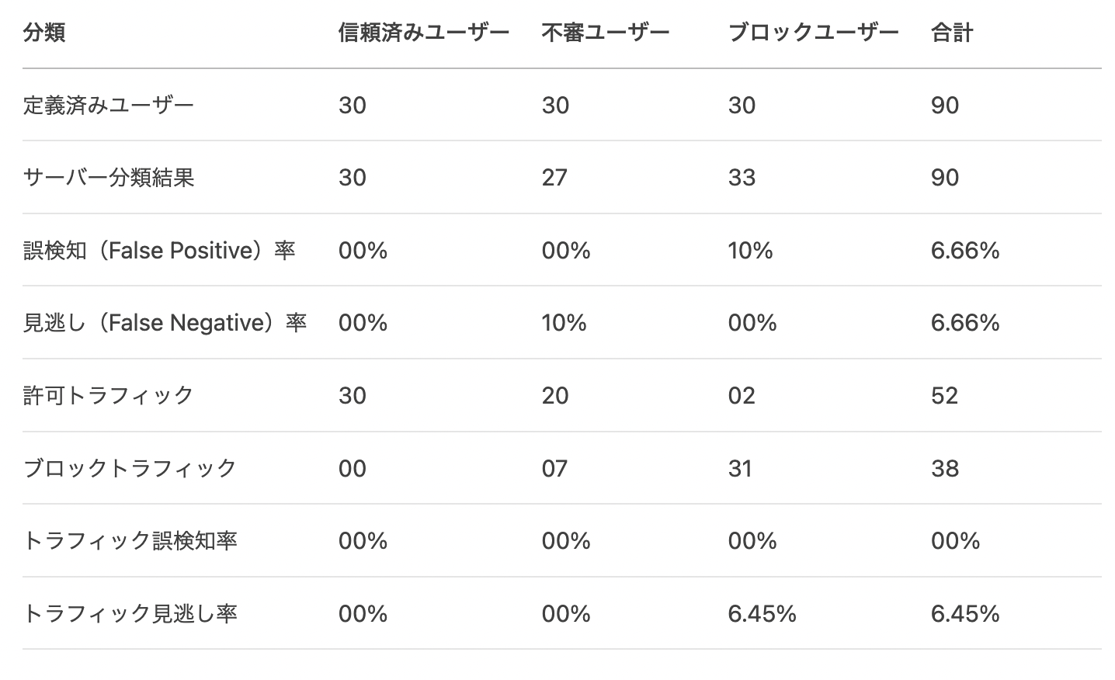
実験方法と評価
🟢 🟡 🔴
信頼済みユーザー: 100%正確に分類（30/30）
不審ユーザー:
27件正確検知（90%）
3件誤分類（False Negative）→ ブロック扱いに
ブロックユーザー:
33件中3件が誤検知（False Positive）
Traffic filtering 性能
許可トラフィック:
全52件中30件が信頼済みマシン（黄色ライン）
ブロックトラフィック:
38件（不審7件 + ブロック31件）
6.45%見逃し率: ブロック中の2件が正当なトラフィック

Slide 29
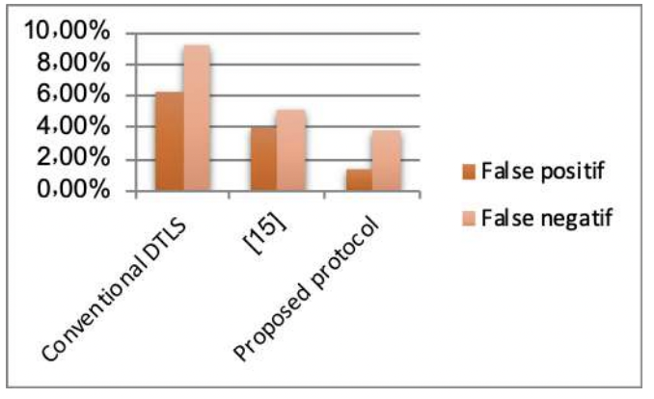

実験方法と評価
既存手法（DTLS、[15]の手法）と比較するため、同じ条件でシミュレーションを実施。
30人のユーザーを3グループに分けてIPベースの通信を生成。
提案手法は、誤検出率が最も低い結果を示した：
False Negative：1.31%、False Positive：3.75%
従来のDTLS（6.21% / 9.22%）や[15]の手法（3.98% / 5.06%）よりも高精度であることを確認
Enhanced DTLSプロトコルは93%以上の精度でトラフィックを選別し、DoS攻撃から防御します
Method | False Negative (%) | False Positive (%)
Proposed (Enhanced DTLS + TP) | 1.31% | 3.75%
Existing Method [15] | 3.98% | 5.06%
Standard DTLS | 6.21% | 9.22%

Slide 30
目次
研究背景・目的
CoAPとDTLSの基礎
Enhanced DTLSの特徴と提案手法
実験方法と評価
まとめ・今後の課題

Slide 31
まとめ
本研究では、CoAP上で拡張DTLSを用いて、IoTデータのセキュリティを強化する手法を提案した。信頼された第三者機関（TP）を導入することで、DoSやDDoS攻撃を効果的に防止し、不正なトラフィックを高精度で検出できることが確認された。
今後は、さらに多様なIoT環境での実験と、TPの分散化による信頼性向上が課題である。

